Slide 1

Случай буллинга в школе. Как помочь своему ребенку?

Slide 2
Травля или буллинг (англ. bullying) — агрессивное преследование одного из членов коллектива (особенно коллектива школьников и студентов, но также и коллег) со стороны остальных членов коллектива или его части.

Slide 3
КАК ПОНЯТЬ, ЧТО РЕБЕНКА ТРАВЯТ В ШКОЛЕ?

Slide 4
Обратите внимание на следующие изменения в поведении ребенка
Ссоры со старыми друзьями
Подавленность, раздражительность
Потеря аппетита
Ночные кошмары, бессонница
Потеря интереса к учебе, ухудшение успеваемости
Ребенок ищет повод не идти в школу или на секцию
Побеги из дома
Синяки и царапины на теле
Ложь в ответ на вопрос родителя: «Откуда синяк?»
Частая потеря или поломка личных вещей
Порванная или грязная одежда

Slide 5




физиологические причины
Лишний вес
Специфическая внешность
Проблемная кожа, дефекты на коже или лице
Проблемы с осанкой

Slide 6




психологические особенности
Беззащитность, неготовность постоять за себя
Низкая самооценка, депрессивность, комплекс неполноценности
Повышенная агрессивность
Неумение общаться со сверстниками, одиночество

Slide 7
План действий
1. Наладить с ребенком контакт и проговорить о ситуации, необходимо похвалить его за открытость и поддержать.
2. Обсудить происходящее сначала с классным руководителем, а потом и со школьным психологом, возможно, понадобится поговорить с другими учителями. Если на этом уровне проблема не решается, надо связываться с администрацией учебного заведения.
3. Пообщаться с родителями обидчика. Важно понимать, что этот разговор должен состояться лично, без свидетелей, на холодную голову и без эмоций.
4. Если ситуация не разрешается – сменить учебное учреждение.

Slide 8
Как нельзя вести себя взрослым
Запрещенные фразы:
«Ты сам виноват», «Это с тобой что-то не так», «Поищи причину в себе», «Ты просто недостаточно сильный, поэтому так происходит» и т.п.
«Не обращай внимания», «Игнорируй, ему скоро это надоест», «Делай вид, что тебя все устраивает, скоро это пройдет».
«Научись давать отпор», «Покажи свою мужскую силу, дай сдачи».
«Попробуй договориться, подружиться», «Сделай что-нибудь, чтобы ему понравиться».
«Ты не должен ябедничать, это признак слабости».

Slide 9
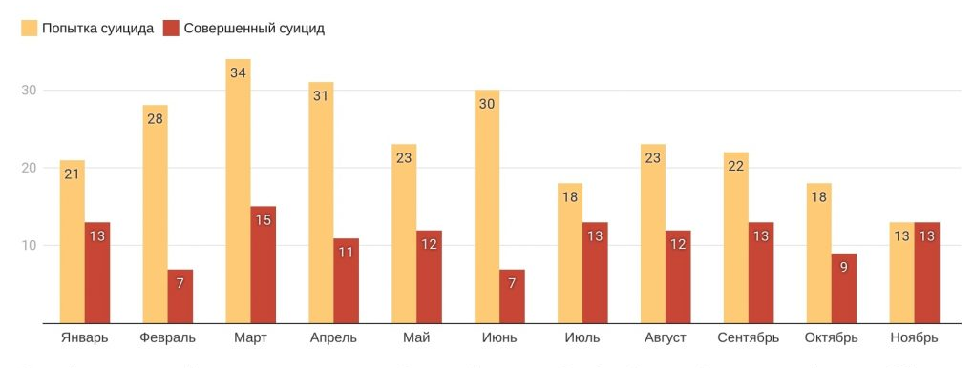
Почему это важно?

Slide 10
Как бороться с буллингом
В России антибуллинговые программы представлены проектами Каждый важен и Травли Нет. Также VK, Unilever и Initiative в рамках кампании #неткибербуллингу запустили горячую линию для тех, кто столкнулся с травлей в сети. Психологи проектов всегда готовы выслушать, поддержать и помочь в трудной ситуации как детям, так и взрослым.
Наказание за буллинг зависит от ситуации и обстоятельств происходящего, оно может быть дисциплинарным (в виде замечания и предупреждения), административным за незначительные проступки (штраф родителям или отчисление из школы) и вплоть до реального уголовного срока».

Slide 11
https://www.bissc.site
Записи вебинаров

